Slide 1

Сервис по предоставлению статистических данных в сфере услуг
Социальные сервисы Кейс: свое решение – сделай общую жизнь лучше

Slide 2

Сбор статистических данных:
Возраст
Пол
Дата посещения
Время входа
Время выхода
Товары
Предоставленные услуги
Количества людей в помещении
Услуги
Возраст
Товары
Пол
Аналитика
Повышение качества предоставляемых услуг

Slide 3

Цель и задачи
Детектирование лиц
Определение категории целевой аудитории
Фиксирование даты и времени входа и выхода посетителя
Анализ возраста и пола целевой аудитории
Получение статистики посещаемости
Предсказание степени загруженности посетителями

Slide 4
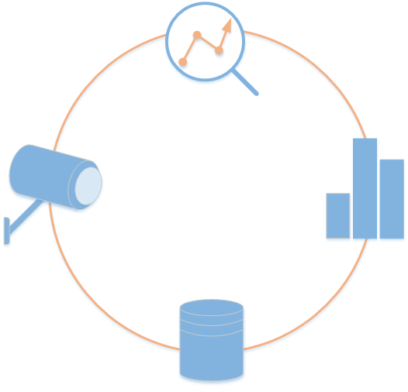
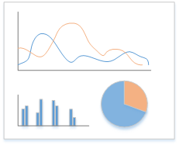
AI Analytics
Computer Vision
Statistics
Knowledge Base

Slide 5
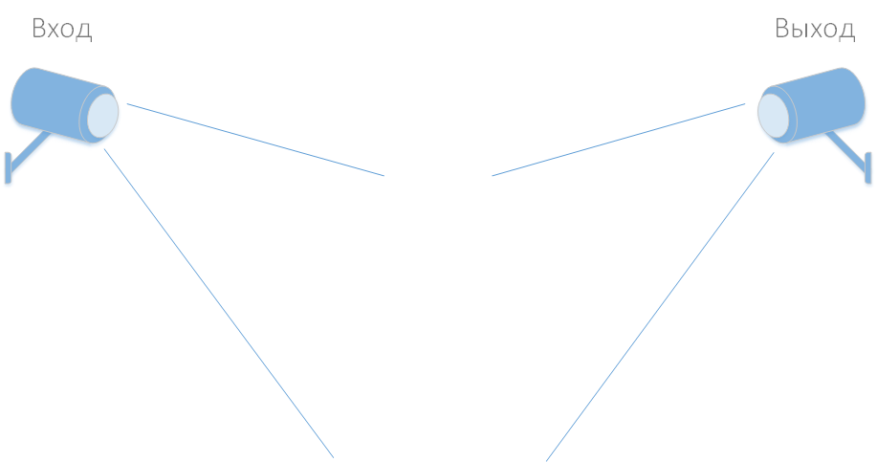



Slide 6
Анализ целевой аудитории
Количество людей по категориям

